Slide 1
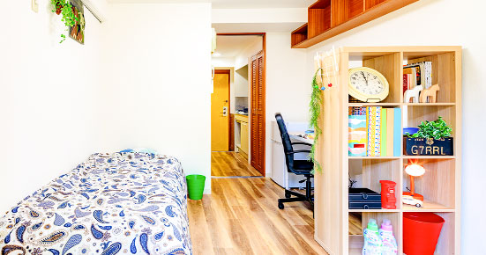
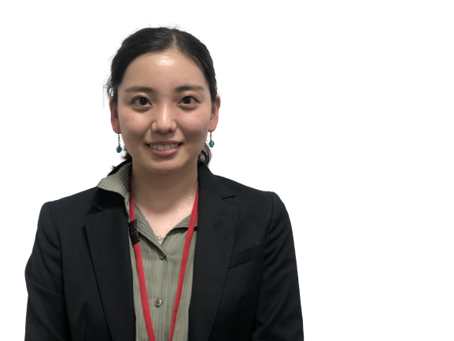

共立メンテナンス三又さん
学生指定寮について
教えてください

Slide 2
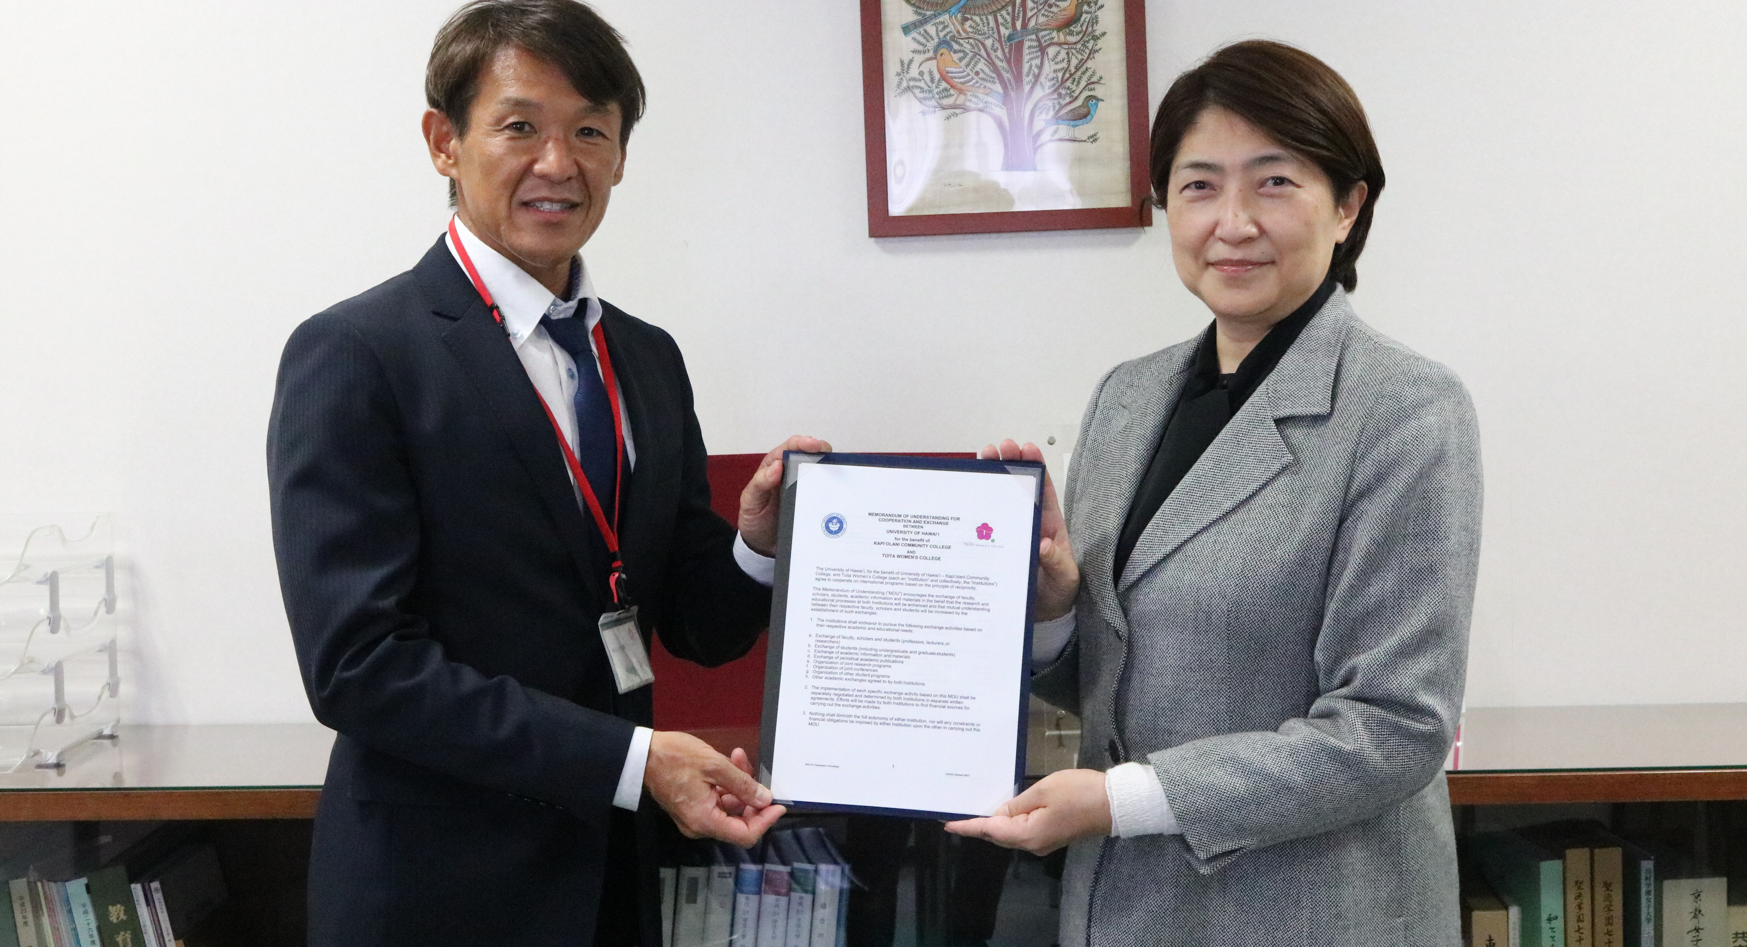
ハワイ大学
カピオラニ コミュニティカレッジ との留学提携を実現！

Slide 3
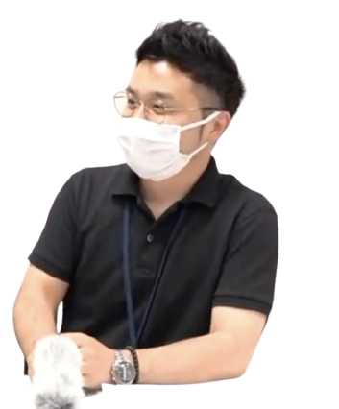
受験生必見！
戸板の入試は
〇〇入試が
おすすめです!!
戸板の入試は
〇〇入試が
おすすめです!!
Mr.H
進学のスペシャリストが伝授!!

Slide 4




短大生のリアル日常
忙しい？
バイトは？
友達とどこ行く？
ももたろ
みちゃ
さくまる

Slide 5




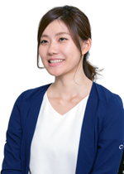
イベント盛りだくさん!!
戸板女子短期大学
8月オープンキャンパス
見どころ
びび
ニャーみ
なべちゃん
入試広報部
大和さん

Slide 6



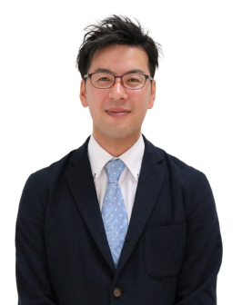
戸板女子短期大学
いよいよ入試が始まる!!
8月Youtube
受験生
必見!!
オープンキャンパス
8/26
18:00-19:00
びび
ゆきぴん
キャリア内村
HORI

Slide 7
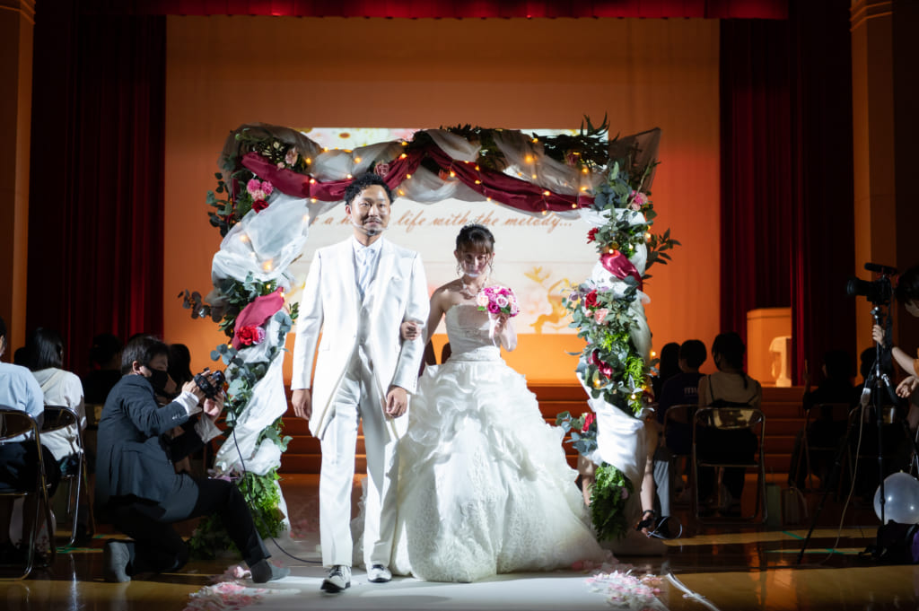
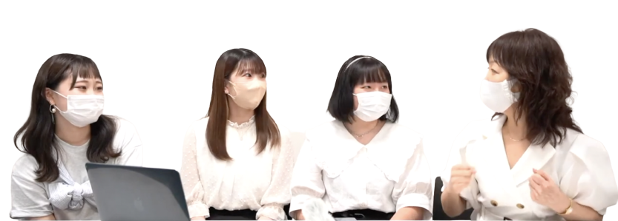
8.7
Sun
オープンキャンパス
プランニングしている学生が
ウエディングセレモニーの
魅力を語る

Slide 8
受験生必見！
戸板の面接
始まります!!
総合２期〜・指定校対策
戸板の面接
始まります!!
総合２期〜・指定校対策
今年の1年生にも聞いてみました!!

Slide 9
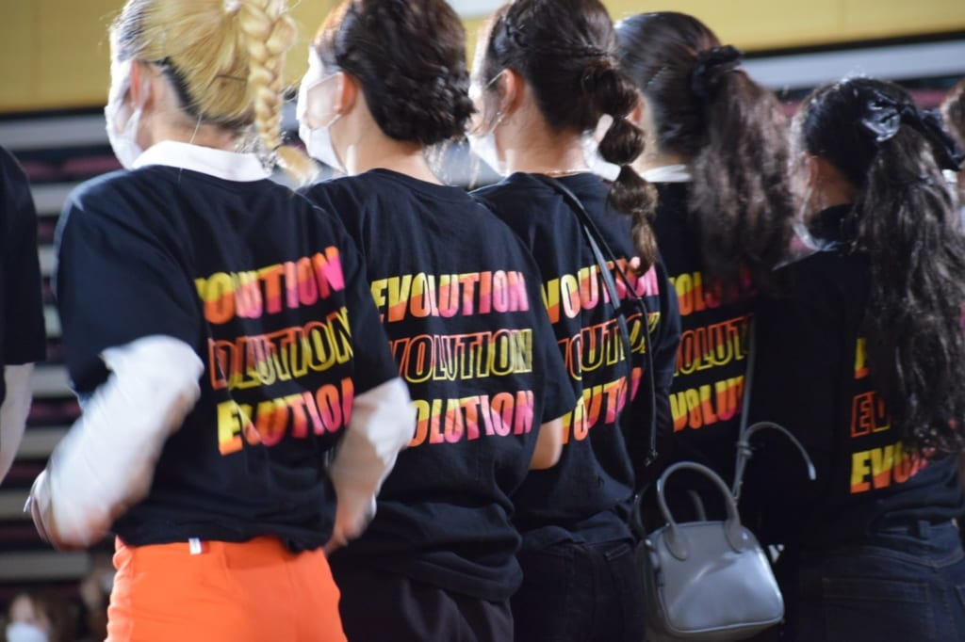

戸板の課外

